Slide 1
Materiais de formação
PASSO 1: FORMAR UM COMITÉ ECOLÓGICO
M. Giannakopoulou

Slide 2
O que é um Comité Ecológico?
É um grupo de pessoas que são a força motriz por detrás do processo das Eco-Escolas e que representarão as ideias de toda a escola.
https://www.ecoschools.global/seven-steps-methodology

Slide 3
Quem está envolvido?
Um Comité Ecológico é liderado por estudantes
Os alunos estão no centro das atenções, por isso são:
Assumindo Funções de Liderança (Presidente, Secretário, Coordenadores, Membros)
Tomada de Decisões sobre as metas, estratégias e ações que precisam ser tomadas para que um problema ambiental seja resolvido;
Tomar Iniciativa e Mostrar Criatividade para promover a consciência ambiental e a sustentabilidade.

Slide 4
Quem está envolvido?
Os alunos estão no centro das atenções, por isso são:
Colaborar com professores, pais, funcionários e especialistas convidados para orientação ou apoio. Sentirem-se empoderados e responsáveis ao contabilizarem os resultados das suas ações Ter uma experiência educacional única, pois eles estão aprendendo sobre questões ambientais e desenvolvem suas habilidades de pensamento e resolução de problemas implementando soluções da vida real. Uma forte influência dos pares, pois podem inspirar uma comunidade estudantil mais ampla a agir

Slide 5
Quem mais está envolvido?
Um Comité Ecológico deve incluir: Alunos/Professores/Diretor/Pessoal Não Docente (por exemplo, Secretário, Cuidador, Empregado de Limpeza)/Pais/Membros do Conselho de Administração/membros interessados e relevantes da comunidade em geral
Deve incluir alunos de diferentes níveis de ensino, origens e interesses para fornecer uma perspetiva mais democrática. Os professores e funcionários devem atuar como conselheiros ou mentores, fornecendo orientação e apoio.

Slide 6
O que faz um Comité Ecológico?
Certificam-se de que as sete etapas do programa Eco Escolas são seguidas para que assumam vários papéis no processo. Identificam um problema na escola, sugerem possíveis soluções, escolhem a melhor, implementam-na e monitorizam se o problema está resolvido. Depois, garantem que toda a escola conhece o plano de ação Eco-Escolas e que receberão atualizações regulares Eles se reúnem regularmente para discutir ações ambientais e sociais para a escola. Podem reunir-se como um todo ou separar as suas tarefas e ajustar o seu tempo de reunião em conformidade. As reuniões podem ser online ou organizadas num horário específico durante o horário escolar e podem ser abertas ao público

Slide 7
Pôr a Teoria em Prática – Formar uma Comissão
A gestão de resíduos sempre foi um tema muito debatido nas escolas e uma das coisas que incomoda os alunos. Por conseguinte, a introdução da bioeconomia e as soluções que esta oferece podem começar a partir daí.
Os alunos podem usar os métodos tradicionais de conversas e reuniões para lidar com isso ou até mesmo usar as mídias sociais para recrutar membros para o comitê. Especialmente para um comitê formado para trabalhar em um desafio de bioeconomia, você pode compartilhar seus pensamentos e perguntar como o resto das pessoas em seu grupo de bate-papo se sentem. Por exemplo, há alguém que esteja realmente irritado com a quantidade de lixo e lixo na nossa escola?
Também estou irritado, mas o que podemos fazer?
Porque não formamos um Comité ECO? Podemos pedir aos nossos professores que nos ajudem!
Tenho certeza de que podemos fazer alguma coisa. Já ouviste falar da Bioeconomia e das soluções que esta oferece?
Sim, estou! Eu sei o que você quer dizer!
Vamos falar sobre isso durante a assembleia de turma!

Slide 8
Etapa 1 - Formação de uma Comissão - Membros
O Comité Ecológico pode criar um cartaz online (por exemplo, com o Canvas) para convidar as pessoas a participarem nas primeiras reuniões do comité sobre a gestão de resíduos na escola. Nesta primeira reunião, os alunos poderão ainda votar nos representantes que cada turma terá na Comissão Ecológica. Mais partes interessadas (professores, pais, diretor, pessoal de limpeza, proprietário da cantina, etc.) devem ser convidadas a participar na reunião durante a qual é constituído o Comité Ecológico.

Slide 9
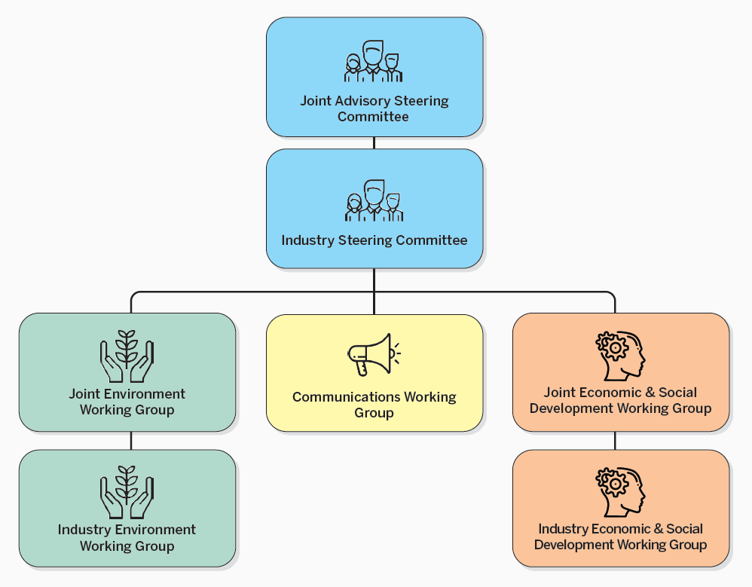
A bioeconomia e o Comité Ecológico
ESTUDO DE CASO: O Comité Ecológico de uma escola primária manifesta a sua preocupação com as quantidades significativas de resíduos, incluindo restos de alimentos, papel e plástico que a escola gera. Eles formam o comitê recrutando alunos de todas as séries. Dividem o Comité Ecológico em subgrupos que podem trabalhar numa série de soluções, uma vez que existe uma variedade de métodos utilizados para resolver o problema dos resíduos nas escolas.

Slide 10
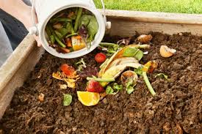
A bioeconomia e o Comité Ecológico
O primeiro subgrupo pode introduzir programas de compostagem para gerir resíduos orgânicos, transformando restos de alimentos e resíduos de jardim em composto para as hortas escolares.
A comissão pode decidir sobre as pessoas que serão envolvidas e o curso de ações que serão necessárias. Neste caso, a comissão precisará da ajuda dos funcionários da lanchonete para que eles possam coletar as informações de que precisam sobre a quantidade de alimentos desperdiçados. Depois, podem informar os alunos sobre os benefícios da compostagem (com cartazes, discursos ou pequenas apresentações nas aulas).

Slide 11
A bioeconomia e o Comité Ecológico
Depois de informar os alunos, o Eco comitê precisa monitorar e avaliar o curso das ações. O desperdício alimentar é menor? As atitudes dos alunos em relação ao desperdício alimentar mudaram? Em seguida, o comité informa a comunidade em geral sobre os resultados. Podem enviar um boletim informativo aos pais e à Câmara Municipal com as quantidades de composto produzidas como unidade escolar e os benefícios da mesma.

Slide 12
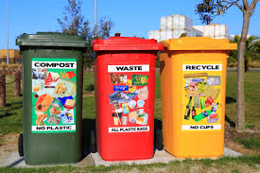
A bioeconomia e o Comité Ecológico
O segundo subgrupo pode introduzir programas de reciclagem para reduzir os resíduos de plástico e papel.
O Comité Eco pode tomar a iniciativa de recolher os resíduos durante dois dias e apresentar a forma como agrupamos os resíduos da nossa escola e os eliminamos nos ecopontos, dependendo do material de que são feitos.

Slide 13
A bioeconomia e o Comité Ecológico
Em seguida, eles podem informar os alunos sobre os benefícios da reciclagem na escola e inspirá-los a formar grupos menores de voluntários que entrarão em contato com empresas de reciclagem e encontrarão a melhor oferta para os materiais recicláveis da escola. Em vez de dinheiro, a empresa poderia fornecer à escola papel reciclado e material escolar de base biológica.
O Comité Ecológico acompanhará e avaliará os benefícios financeiros e educativos do projeto específico e escreverá um artigo no jornal escolar a promovê-lo como uma boa prática.

Slide 14
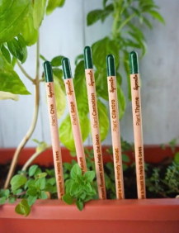
A bioeconomia e o Comité Ecológico
O terceiro grupo pode promover o uso de materiais biodegradáveis em áreas como a papelaria escolar ou as embalagens de alimentos.
O Comité Eco pode incentivar os alunos a utilizarem caixas de snacks bio ou sacos bio feitos de tecido. Para isso, podem usar apresentações e material do livro "What's Bioeconomy?", o primeiro livro sobre bioeconomia para crianças com Alistar Illustration que é produzido pelo BIOVOICES European Project. Eles também podem fazer com que os produtos de base biológica ganhem vida através do Chatterpix, que será mais interessante para os alunos mais jovens.
https://youtube.com/shorts/DCCqACRKFEc?feature=share

Slide 15
A bioeconomia e o Comité Ecológico
O Comité Ecológico também pode angariar fundos com a venda do composto que produz para comprar lápis feitos de vara de bambu e cadernos feitos de cocó animal. Por último, o Comité Ecológico deve avaliar e acompanhar o curso das ações e informar o público em geral sobre a iniciativa, publicando-a.
Se compararmos um projeto de escola ambiental com um concerto, o Eco Committee é o condutor do mesmo, que toma a iniciativa de: organiza-o, escolhe os músicos, os instrumentos que vão tocar, a ordem das músicas e avalia-o no final, identificando os pontos fortes e os que precisam de ser melhorados. E se o concerto for um sucesso, então artigos e reportagens serão feitos para tornar o impacto ainda maior.

Slide 16
Dicas Adicionais
O Eco Committee também pode fazer o seguinte para facilitar a comunicação entre os membros e espalhar a palavra mais rapidamente
Podem guardar atas durante as reuniões e carregá-las num site/espaço específico na plataforma da escola criada para o comité ECO School. Os alunos/professores/pais devem ter acesso aos mesmos. Em seguida, os alunos podem interagir através da plataforma e enviar seus comentários sobre o andamento das ações. Eles podem até fazer sugestões de mudança se o plano inicial não funcionar.

Slide 17
Dicas Adicionais
Podem enviar a toda a comunidade escolar uma newsletter mensal online com o percurso das ações desenvolvidas na gestão de resíduos e, através disso, podem partilhar uma dica sobre bioeconomia na escola ou em casa. Ex: Objetivo da semana em casa: Desperdício Alimentar Zero – Compostamos as cascas de frutas e legumes
https://www.canva.com/design/DAGGpLqF0pU/7f8liLOGmDFAeWbHcQaDww/edit?utm_content=DAGGpLqF0pU&utm_campaign=designshare&utm_medium=link2&utm_source=sharebutton

Slide 18
Recursos Educativos
https://www.ecoschools.global/seven-steps-methodology
What’s Bioeconomy? Book
https://projects.research-and-innovation.ec.europa.eu/en/research-area/industrial-research-and-innovation/eu-valorisation-policy/knowledge-valorisation-platform/repository/whats-bioeconomy-book-kids

